Slide 1
第一节 质量

Slide 2
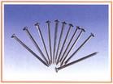

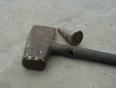
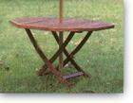

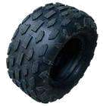
试一试，你能行
请把下列物体分分类，说出根据什么理由来分类，分为几类？
铁钉
椅子
铁锤
桌子
自行车轮胎
汽车轮胎

Slide 3
汽车轮胎
自行车轮胎
橡胶
铁钉
铁锤
铁
桌子
椅子
木
物体
由
物质
组成

Slide 4

想一想，会使你变得更聪明
铁钉
自行车轮胎
椅子
铁锤
汽车轮胎
桌子
含有的物质少
含有的物质多

Slide 5

自然界中的一切物体都是由物质组成的，组成物体的的物质有多有少
1、质量的概念
物体所含物质的多少叫做物体的质量
以上桌子和椅子的质量是不同的

Slide 6
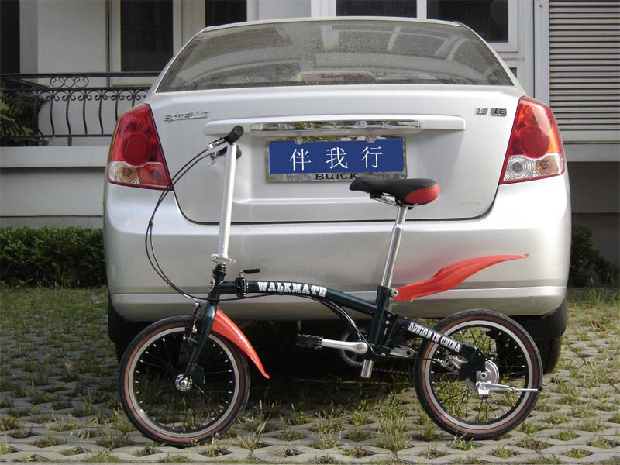
汽车轮胎用的橡胶比自行车轮胎用的橡胶多.
汽车中的钢铁比自行车中的钢铁多.

Slide 7
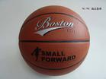
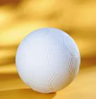

篮球中充的空气比乒乓球中充的空气多。

Slide 8
问一问
物理学中的质量与日常生活中说的“质量”的意义是否相同？不同
在日常生活中，人们常用 “质量”来表示工作的好坏、产品的优劣。
物理学中物体的质量指物体所含物质的多少。

Slide 9
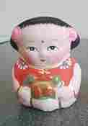
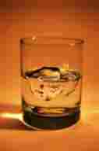
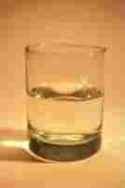
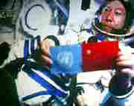

状态
泥人
冰
水
想一想：
这些实例中，发生变化的是什么？没有发生变化的什么？
形状
所处的空间位置
质量是物体的一个基本属性，与物体的状态、形状、所处的空间位置变化无关。
国旗在太空中作环球旅行。
泥团

Slide 10
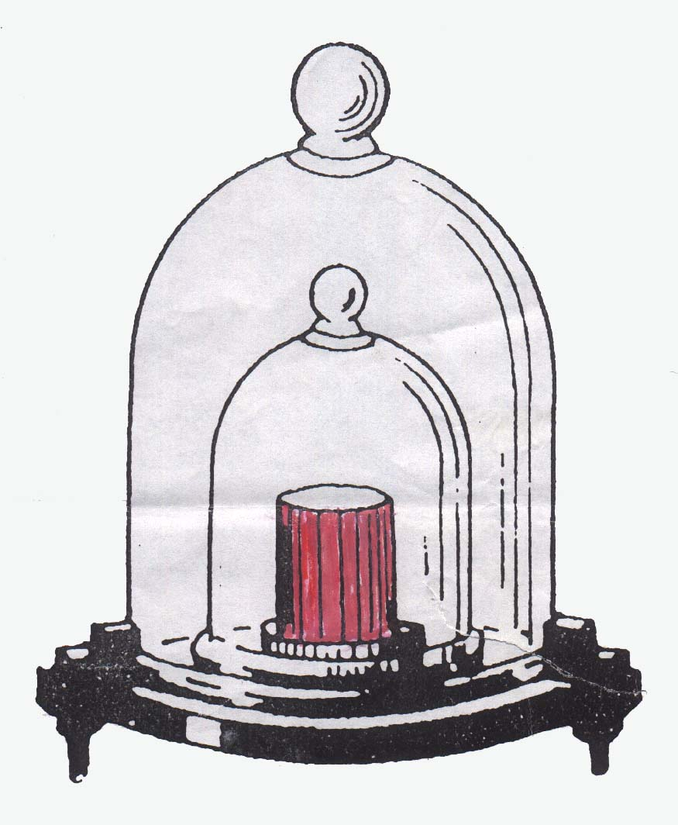
2、质量的单位
千克
kg
质量的国际单位是 ; 符号: ．
最初法国规定在4℃时1dm³纯水的质量为1kg．后来用铂铱合金制成一个高度和直径都是39mm的圆柱体，在1819年国际计量大会上批准为国际千克原器．它现今保存在巴黎的国际计量局里。

Slide 11
吨（t）
比千克大的单位：
比千克小的单位：
克（g） 毫克（mg）
单位进率
1t= kg
1kg= g
1g= mg
1000
1000
1000

Slide 12
例：大头针质量约是8.0×10⁻⁵kg，合多少mg？鲸的质量是1.5×10⁵kg，合多少t？
分析：此题是单位换算，根据：1t=10³kg，1kg=10³g，1g=10³mg.
解:m_{针}=8.0×10⁻⁵kg=8.0×10⁻⁵×10⁶mg=80mg
m_{鲸}=1.5×10⁵kg=1.5×10⁵×10⁻³t=1.5×10²t
答：大头针的质量合80mg，鲸的质量合1.5×10²t.

Slide 13

练习：完成下列单位换算
(1)25mg=______________kg
(2)2.3t=______________g
(3)520kg=_____________t
(4)1.2g=______________mg
2.5×10⁻⁵
2.3×10⁶
0.52
1200

Slide 14

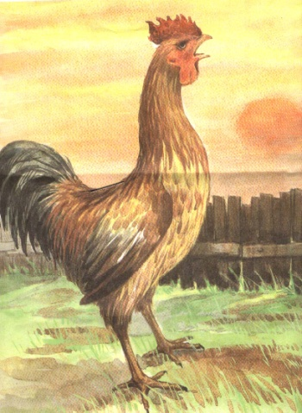
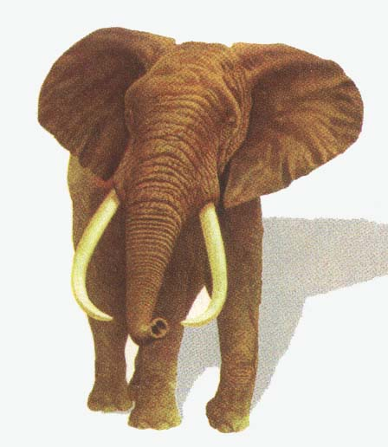
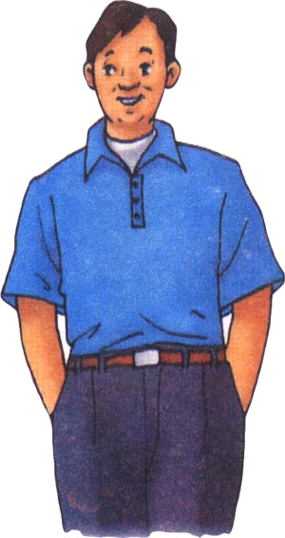
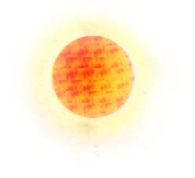
一些常见物体的质量：
大头针
约8.0×10⁻⁵ kg
约0.15 kg
约2.0 kg
约70kg
太阳
2.0×10³⁰kg
可达 6.0×10³ kg

Slide 15
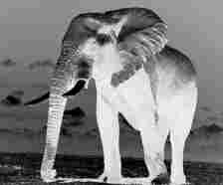

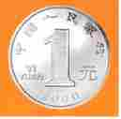
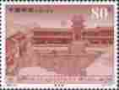
独立填写,小组交流
一枚1元硬币质量约10__
一头大象质量约5__
g
t
一张邮票质量约50__
一个中学生的质量大约是50___
kg
mg
生活中的物理

Slide 16

小练习 ：质量为2500mg的物体，它可能是（ ）
A．一只羊的质量
B．一块橡皮的质量
C．一本物理书的质量
D．一只蚂蚁的质量
B

Slide 17
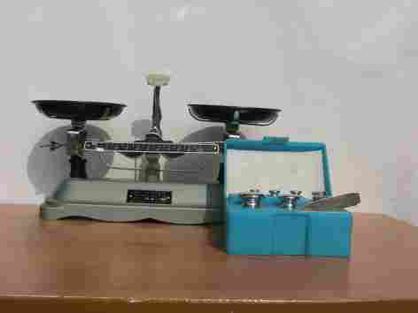
3、测量质量的工具
实验室里常用的测量质量的工具
托盘天平

Slide 18
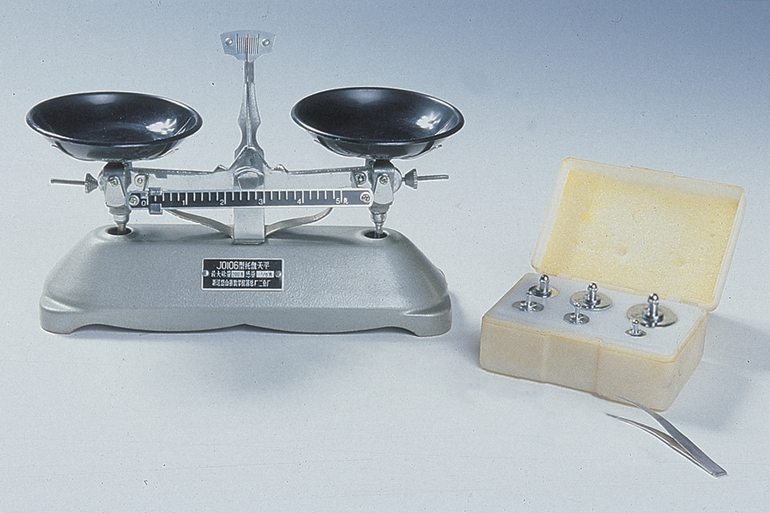
分度标尺
指针
托盘
横梁
平衡
螺母
砝码
游码
镊子
底座
称量标尺
实验室常用的质量测量工具：托盘天平

Slide 19

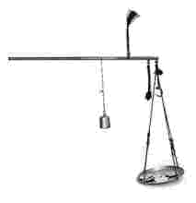

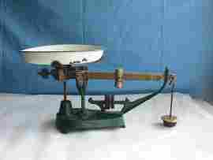
常用的测量质量的工具
电子秤
杆秤
案秤
磅秤
走向社会

Slide 20


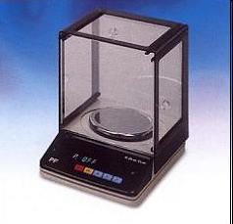
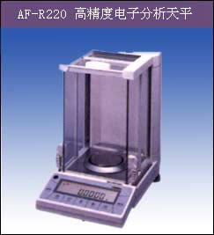
分析天平
物理天平
高精度分析天平
高精度电子分析天平

Slide 21
课后活动
1.社会调查:还有哪些测量质量的工具。
2.请同学们测量自己与家人的质量。
3.想办法测量一张纸的质量。

Slide 22



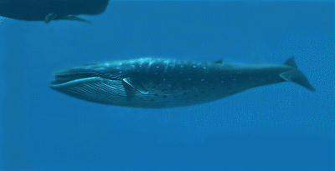
1、填上适当的单位：
g
约15 .
蓝鲸
kg
约4 .
t
约150 .

Slide 23
2、1千克的水结成冰后，质量将 ，如果把它带到月球上，其质量将 。
（填“变大” “变小”或“不变”）
3、有一交通牌上，如图所示它表
示：________________________
_________________。
不变
不变
西大桥
20t
通过西大桥车辆的质量
不得超过20t

Slide 24
4、下列数据中最接近你身体质量的是（ ）
Ａ.480 g Ｂ.0.02t
Ｃ.8000 g D.4.8×10⁷mg
D
5、俗话说“只要功夫深，铁棒磨成绣花针”。这里铁棒磨成绣花针之后，它的质量将（ ）
A．变大 B．变小
C．不变 D．无法判断
B

Slide 25
所含物质的多少
6、物体中________________叫做质量，国际上通用的
质量单位是_________，比它大的单位有___________，
比它小的单位有__________和__________。
7、学校实验室和工厂化验室常用__________来测量质
量，日常生活中常用的测量质量的工具还有
________________等。
8、人民币壹元硬币的质量约为6.2g=__________mg
=___________kg.
kg
t
g
mg
托盘天平
案秤、台秤、杆秤
6.2×10³
6.2×10⁻³

Slide 26
9、一个铜块经过下列变化后质量发生变化的有( )
A．把它带到南极去 B.加热后变成铜水
C．把它压成铜片 D.锈蚀后剩下的铜块
D
B
10、下列物体中，质量约2×10⁵mg的是( )
A．一颗图钉 B.一册初二物理课本
C.一张课桌 D.一把木椅

Slide 27
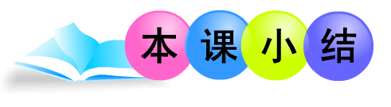
概念：物体所含物质的多少
不随物体的形状、状态和位置而改变
单位：千克(kg)、克(g)、
毫克(mg)、吨(t)
质量
托盘天平
构造
测量工具：
常用工具

